Slide 1
Антикоррупционная работа в образовательных организациях Рыбно-Слободского муниципального района
МКУ «Отдел образования»
пгт Рыбная Слобода
июнь 2015

Slide 2
Система образования
Рыбно-Слободского муниципального района
27 общеобразовательных организаций
2419 обучающихся
11 основных общеобразовательных школ
16 средних общеобразовательных школ
23 дошкольных образовательных организаций
731 детей посещают детские сады и ясли

Slide 3
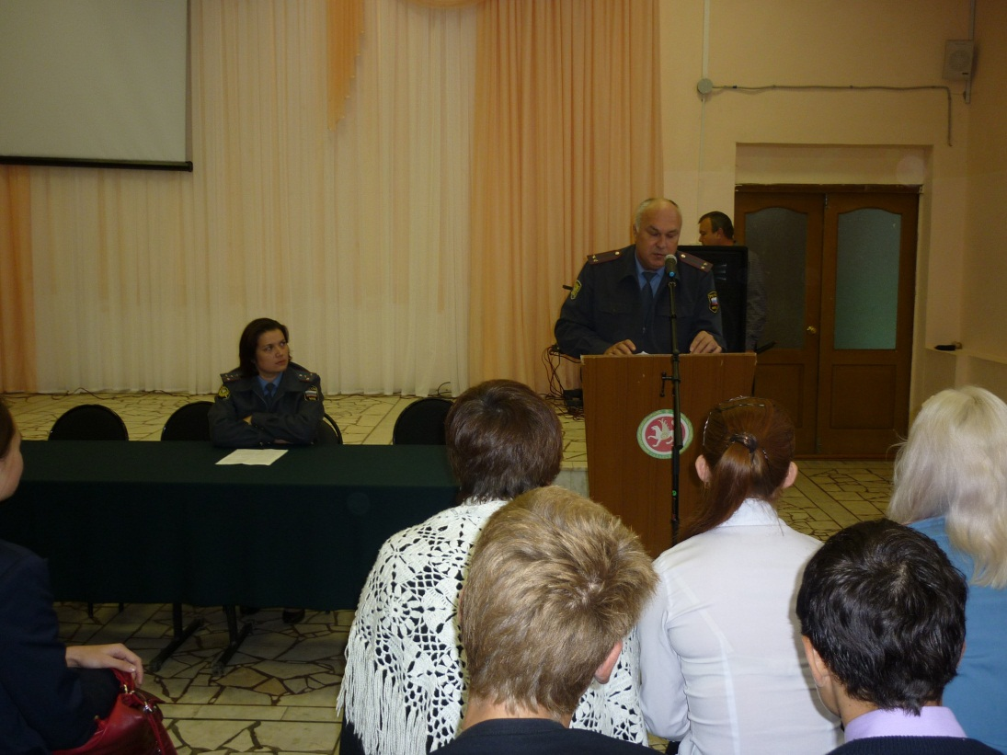
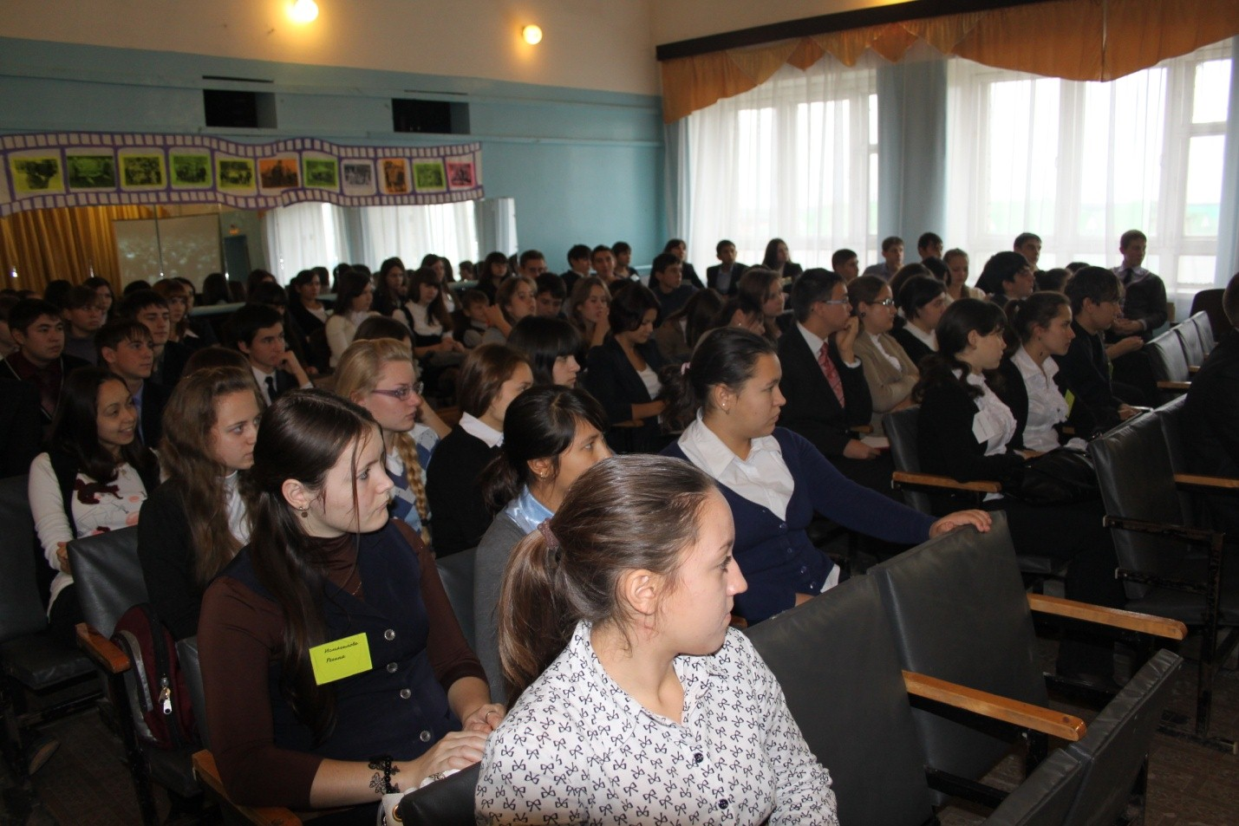

Slide 4
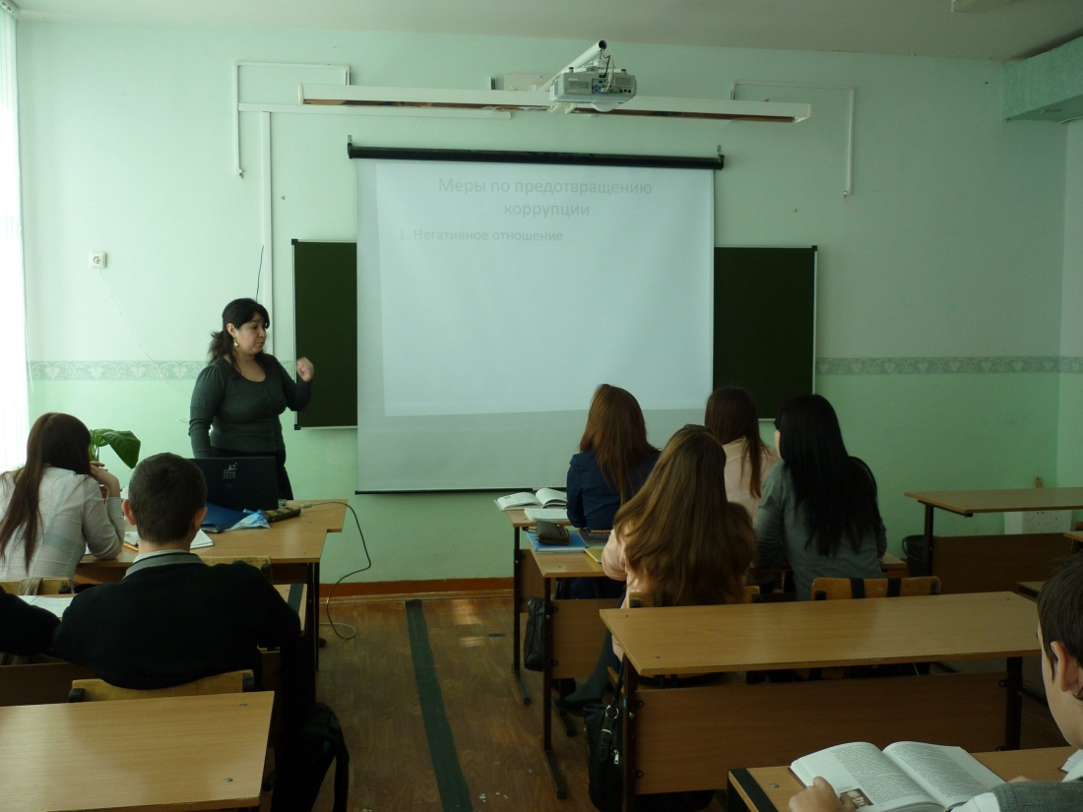
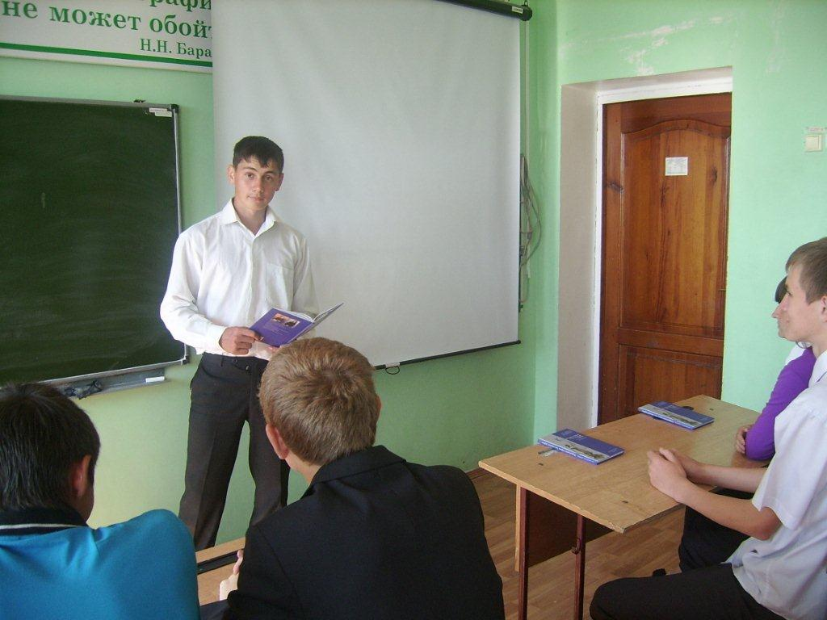
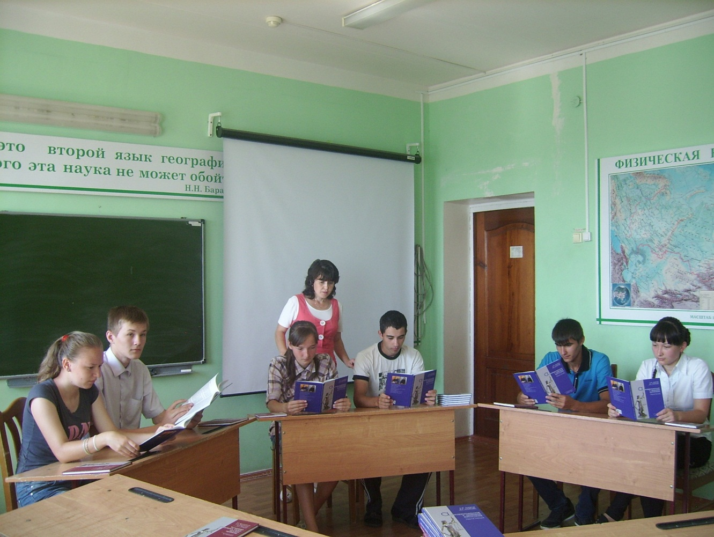

Slide 5
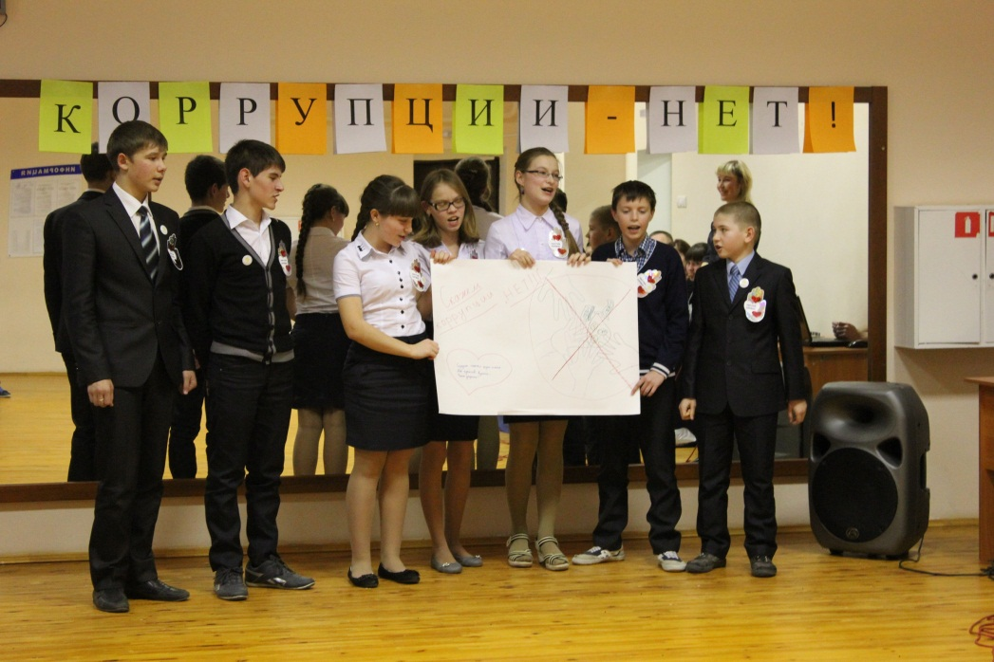
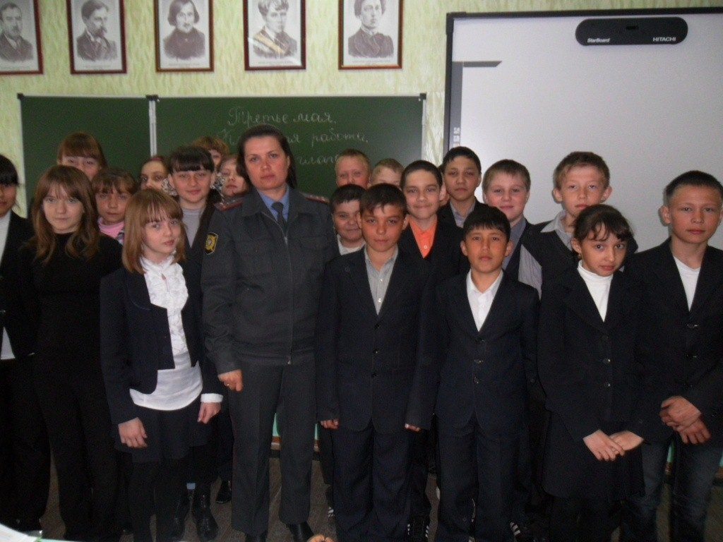
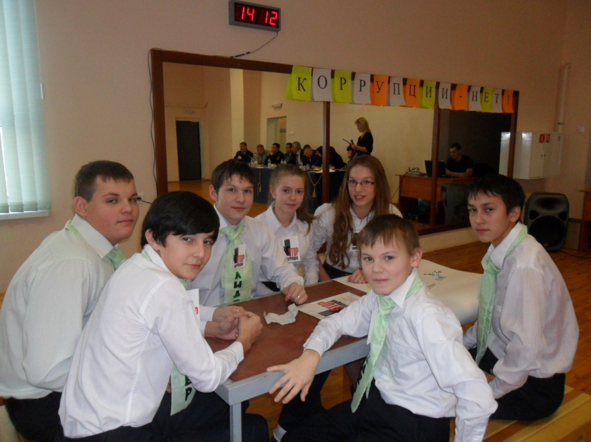
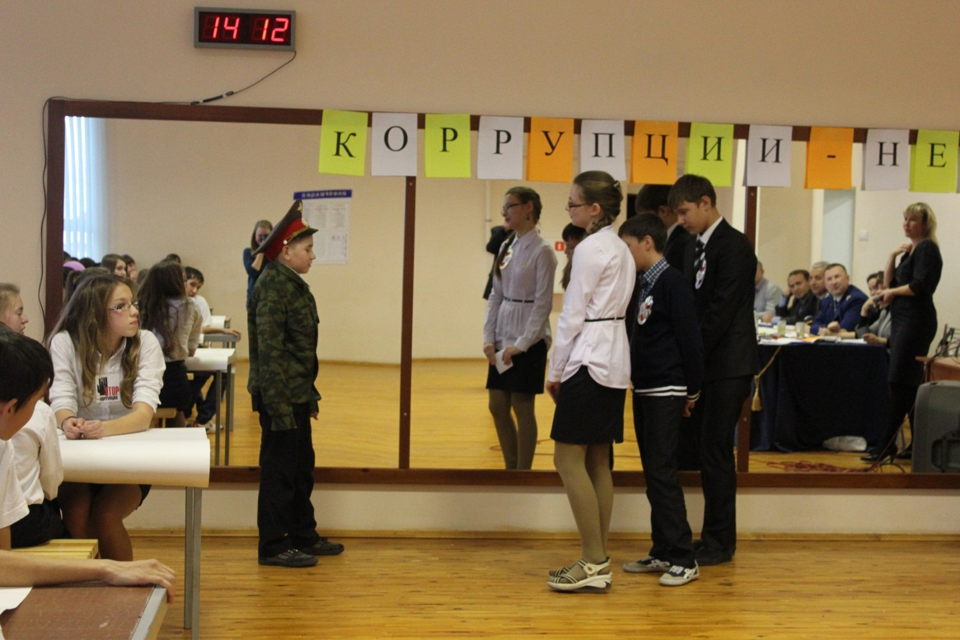

Slide 6
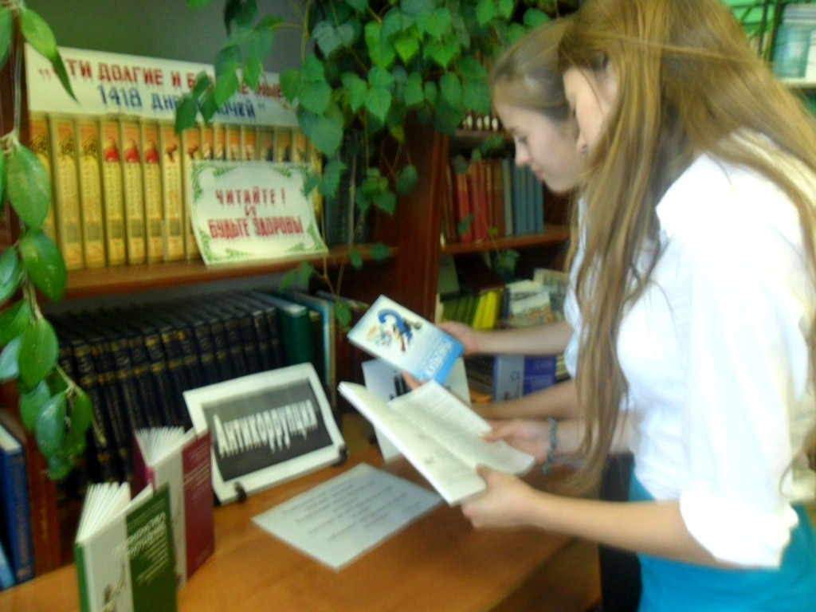
Учебные пособия
-Антикоррупционное и правовое воспитание: Учебное пособие для учащихся 10-11 кл. общеобразовательных учреждений, студентов колледжей и вузов/ К.Ф. Амииров, Д.К.Амирова-2-е изд. -Казань: Магариф-Вакыт, 2011.-159 с, в количестве 300 экземпляров на русском и 200 экземпляров на татарском языках;
-Формирование антикоррупционной культуры у школьников: Учебное пособие для учащихся 10-11 кл. общеобразовательных учреждений / P.P. Замалетдинов, Е.М.Ибрагимова; Д.К. Амирова. - Казань: Магариф-Вакыт,2010.-159 с. в количестве 273 экземпляров на русском и 179 экземпляров на татарском языках;
- Профилактика нарушений, связанных с проявлением коррупции в сфере образовательной деятельности: Методической пособие / Л.Е.Кириллова, А.Е. Кириллов.- Казань: Магариф-Вакыт, 2011. - 143 с. в количестве 60 экземпляров на русском и 50 экземпляров на татарском языках;
- Антикоррупционное и правовое воспитание. Амиров К.Ф , в количестве 30 экземпляров на русском языке;
- Формирование антикоррупционной нравственно-правовой культуры. Сафронова, в количестве 60 экземпляров на русском языке.

Slide 7
Реализация антикоррупционной программы
Включение в планы учебно-воспитательной работы мероприятий, классных часов и элективных курсов антикоррупционной направленности
Разработаны программные, нормативные рабочие документы и материалы по антикоррупционному законодательству
Антикоррупционное образование педагогов через организацию семинаров-практикумов, педсоветов, а также изучение нормативных документов по вопросам антикоррупционной направленности;
Ежегодные общие родительские собрания на тему: «Антикоррупционная политика государства», «Способы борьбы с коррупцией», «Правовое воспитание граждан», оформляются стенды в родительских уголках с законодательными и иными материалами по вопросам антикоррупционной политики.
Утвержден административный регламент “Постановка на учет и зачисление детей в образовательные учреждения, реализующие основную общеобразовательную программу дошкольного образования (детские сады) в Рыбно-Слободском муниципальном районе”

Slide 8
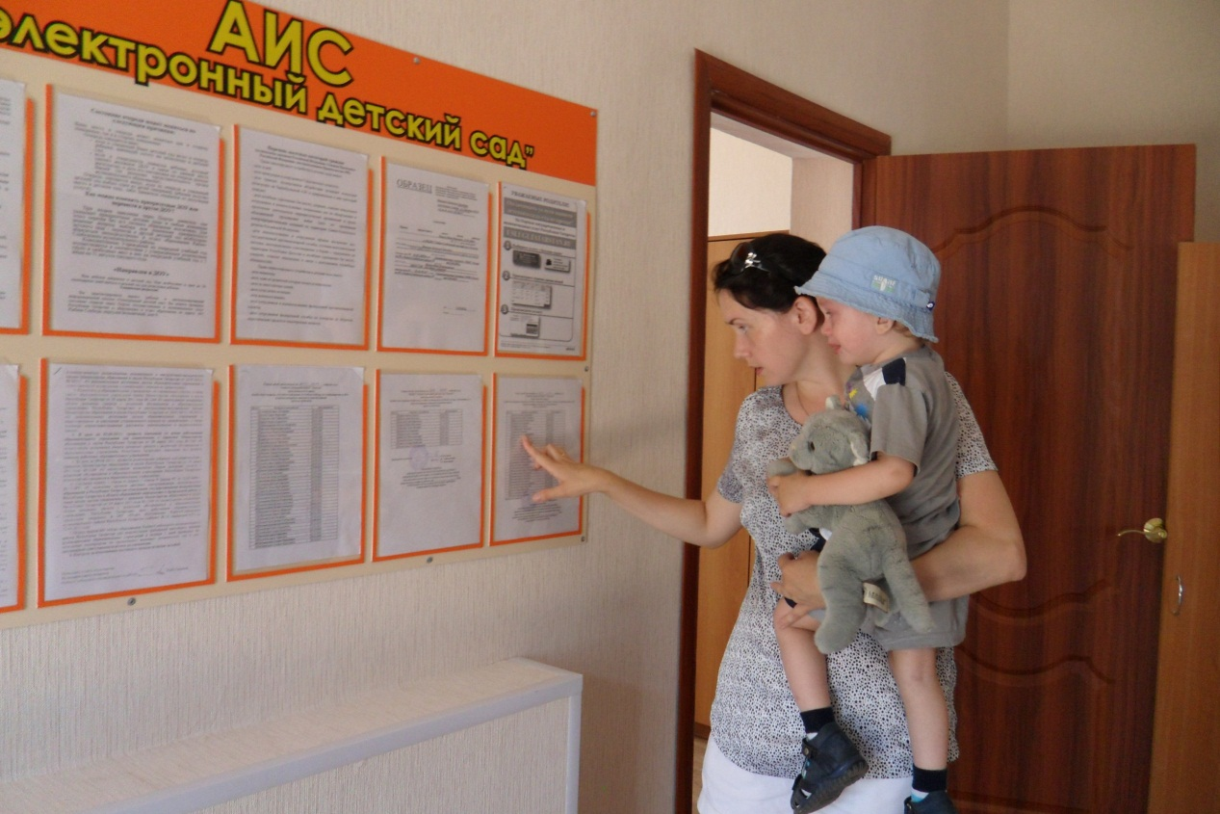
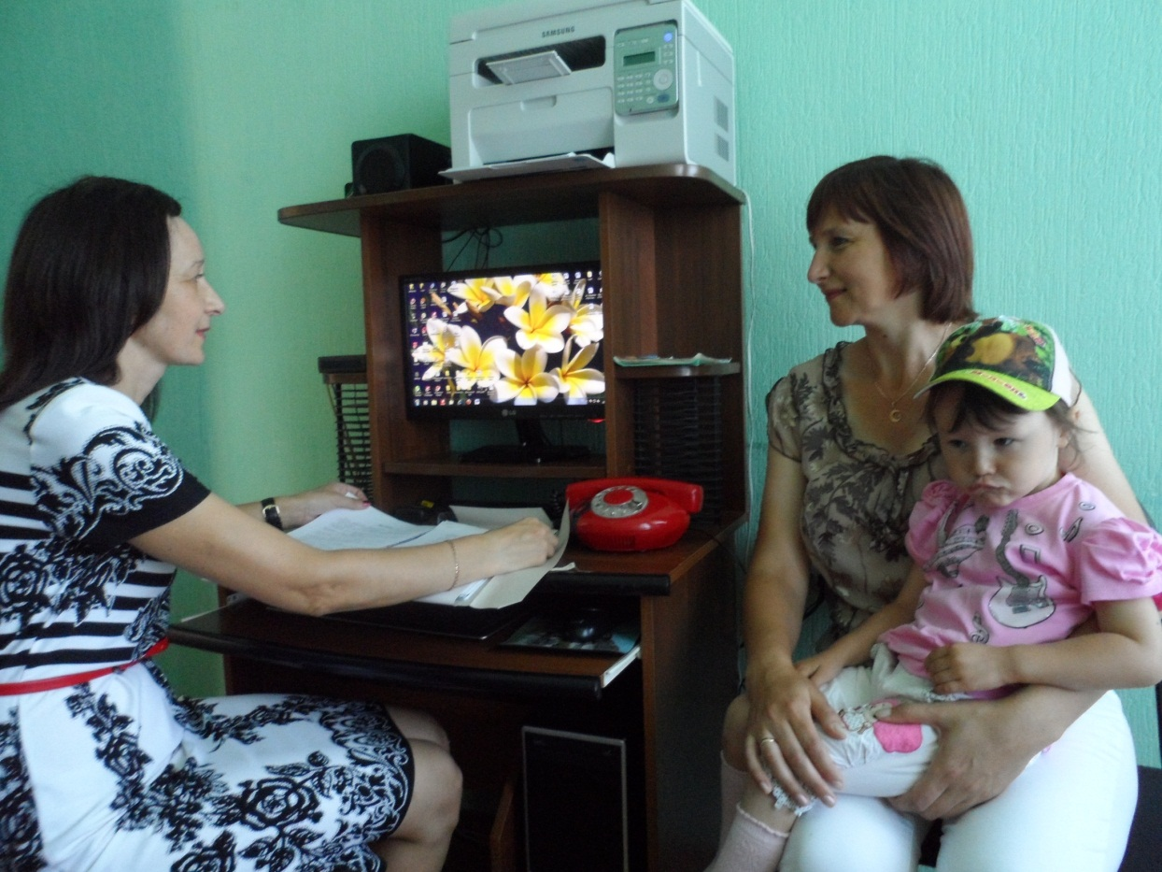

Slide 9
Спасибо за внимание!
пгт Рыбная Слобода
июнь 2015г.

